Slide 1
ИМА ЛИ ШАНС ЗА БЪЛГАРСКАТА ЯДРЕНА ЕНЕРГЕТИКА?
Конференция: Очаквани радикални промени в енергийното развитие на България до 2030-2050 г. като резултат от приети базови документи налагащи поврат в енергийната политика на Европейския съюз и света: “
14 януари 2016 г. от 14-17 часа в Информационното бюро на Европейския Парламент, 1000 София, ул. Г.С.Раковски 1247 декември 2015 г.Парк-Хотел “Витоша”,София
проф.,д-р Атанас Тасев

Slide 2
ФАКТИТЕ :
ЕП отбелязва ЧЕ:
През 2014 г. ядрената енергия е осигурила 27% от електроенергийния микс на ЕС и повече от половината от цялата енергия от нисковъглеродни източници на ЕС, както и че до 2050 г. предстои да бъдат изведени от експлоатация 130 от общо 132 атомни електроцентрали в ЕС, оставяйки огромна празнина в нисковъглеродната базова електроенергия в електроенергийния микс на ЕС;
Ядрената енергия е един от най-важните дялове на европейската енергийна система, осигуряваща по-ниски емисии на CO₂ и същевременно ограничаваща зависимостта от внос, гарантирайки стабилно производство на електроенергия, което може да обслужва вътрешния пазар и да осигурява солидна основа за енергийна система, в която да бъдат постепенно въведени възобновяемите енергии.

Slide 3
ИЗВОДЪТ :
ЕП признава, че макар и някои държави членки да са решили да се откажат от ядрената енергия, други държави членки се стремят да развият нова такава с цел изпълнение на националните и европейските цели в областта на енергетиката и климата, и призовава Комисията да гарантира осигуряването от страна на ЕС на благоприятна рамка за тези държави членки, които желаят да развият нова ядрена енергетика с тази цел, в обхвата на правилата на ЕС за вътрешния пазар и конкуренцията.

Slide 4
Умът е не само в знанието, но и в умението то да се прилага(Аристотел)
Принципът за необходимото разнообразие
(The Law of Requisite Variety )
Формулиран от У. Рос Ашби( W Ross Ashby) през 1956г. в неговата теоретична творба, наречена „Увод в кибернетиката”-
Колкото по-голямо е разнообразието от действия, които са на разположение на управляващата система, толкова по-голям брой смущения тя може да компенсира т.е. с разнообразието на управляемата система може да се справи само управляващо устройство с достатъчно вътрешно разнобразие.
„САМО РАЗНООБРАЗИЕТО МОЖЕ ДА ПОБЕДИ РАЗНООБРАЗИЕТО“
ИМАМЕ ЛИ НЕОБХОДИМИЯ РЕСУРС ДА ОТГОВОРИМ НА НОВОТО МНОГООБРАЗИЕ????

Slide 5
КОГАТО ВЪПРОСИТЕ СА ПОВЕЧЕ ОТ РАЗУМНИТЕ ОТГОВОРИ („КАКВО ПРАВИМ“?)
Увеличено електропотребление??????
Регионални проекти;
Електромобили;
Водородни клетки;
Ръст на БВП;
Предел в намаляване на енергийния интензитет
Безкарбонова енергетика!!!!!!
Минимизация участието на ТЕЦ в ел.енергиен микс;
Ликвидация на въгледобива
Държавна подкрепа!!!!!!
Политическа подкрепа(отпадане на мораториума)
Механизми за капацитет (Capacity Remuneration Mechanisms – CRM);
„договори за разлики“ (Contracts for Difference).
ФАКТОРИТЕ, ОПРЕДЕЛЯЩИ РЕШЕНИЕТО

Slide 6
ФАКТОРИ ,СТИМУЛИРАЩИ И/ИЛИ ОГРАНИЧАВАЩИ ПОТРЕБНОСТ ОТ СТРОИТЕЛСТВО НА НОВИ АЕЦ
Ръст на електропотреблението
Безкарбонова енергетика
Удължаване на срокът за експлоатация на 5-ти и 6-ти блок на АЕЦ
Виртуализация на производството( внос на евтина енергия)
Либерализация на електроенергийния пазар
Обществено мнение
Развитие на сектор ВЕИ

Slide 7
ФАКТОРИ ,СТИМУЛИРАЩИ И/ИЛИ ОГРАНИЧАВАЩИ ПОТРЕБНОСТ ОТ СТРОИТЕЛСТВО НА НОВИ АЕЦ
Ръст на електропотреблението( предел на намаляване на енергийния интензитет)
Безкарбонова енергетика ( ограничаване и/или извеждане от експлоатация на ТЕЦ)
Удължаване на срокът за експлоатация на 5-ти и 6-ти блок на АЕЦ( Временна мярка, „къс“хоризонт)
Виртуализация на производството( внос на евтина енергия)
Либерализация на електроенергийния пазар(повишаване ролята на маневрената енергетика)
Обществено мнение(променливо)
Развитие на сектор ВЕИ(ограничена разполагаемост,стохастично п-во, необх.от високоразвити инт.системи)

Slide 8
ЕЛЕКТРОЕНЕРГЕТИКАТА НА БЪЛГАРИЯ - ДНЕС
ГЕНЕРАЦИЯ | MW
АЕЦ "КОЗЛОДУЙ" | 2000
ТЕЦ "Марица Изток 2" | 1604
ТЕЦ"Варна" | 420
ТЕЦ "Контур Глобал Оперейшънс България" | 908
"Ей И Ес-3С Марица Изток 1" | 686
ТЕЦ"Марица 3 Димитровград" | 100
ТЕЦ"Русе" | 110
ТЕЦ"Бобов дол" | 380
Общо ТЕЦ | 4208
Общо конвенционални | 6208
ВЕЦ | 2346
ВяЕЦ | 680
ФЕЦ | 1018
Общо ВЕИ | 4044
Общо инсталирани | 10252
Забележка: Количеството произведена енергия на годишна база (Мвтч) = „инст.мощност(Мвт)“ Х „годишна разполагаемост(ч.)“

Slide 12
ЕЛЕКТРОПОТРЕБЛЕНИЕТО – ОПРЕДЕЛЯЩ ФАКТОР ЗА РАЗВИТИЕТО НА ЕЛЕКТРОЕНЕРГИЙНАТА СИСТЕМА

Slide 13
Политически прочит на съвременната история от развитието на енергетиката
От 8 февруари 1990г.до сега България има (14) правителства. Наличната устойчива и достоверна статистическа информация за производство на ел.енергия в условията на държава с демократично управление има от 1992 г.Ще разгледаме ситуацията при производството и потреблението на ел.енергия от правителството “Беров” (4)до правителството “Борисов”(11).В следващите графики се използва посочения по-долу цветен код за онагледяване на потреблението в зависимост от мандата на съответното правителство.
№12 –” Марин Райков”, №13- “Орешарски”, №14 – Борисов-2

Slide 14
Политически прочит на съвременната история от развитието на енергетиката(Вътрешното електропотребление(Гвтч) за периода 1992 г.-2012 г.)

Slide 15
Политически прочит на съвременната история от развитието на енергетиката

Slide 16
Политически прочит на съвременната история от развитието на енергетиката(тренд)

Slide 17
Политически прочит на съвременната история от развитието на енергетиката(динамика,”първа производна”)

Slide 18
Политически прочит на съвременната история от развитието на енергетиката(динамика в %)
За последните 10 години “ръста”,респ. “спада”на електропотреблението не надвишава 4,3%

Slide 19
ИЗВОДИ:
Видно от графиките , при всяко следващо правителство ,в началото на управлението, има спад на потреблението, което означава, че бизнесът реагира негативно на промените в политическото управление и приема позиция на изчакване след смяната на властта.
Следователно стабилното електропотребление изисква стабилно управление, което е важен политически извод.

Slide 20
Феномен ли е “Устойчивост на размера на вътрешното електропотребление при ръст на БВП” ?
( Формулата „ Ръст на БВП“, минус „Спад на енергийния интензитет“, равно на „Устойчивост на вътрешно електропотребление“)
Година | 2003 | 2004 | 2005 | 2006 | 2007 | 2008 | 2009 | 2010
Динамика на ел. потр.(по данни на ЕСО) | 100% | 96% | 99% | 103% | 104% | 107% | 103% | 103%
Динамика на Брутна добавена стойност по цени на 2000г. | 100% | 107% | 114% | 121% | 129% | 137% | 129% | 129%
Ел.енергиен интензитет(по данни на ЕСО) | 101% | 92% | 88% | 86% | 82% | 79% | 80% | 81%

Slide 21
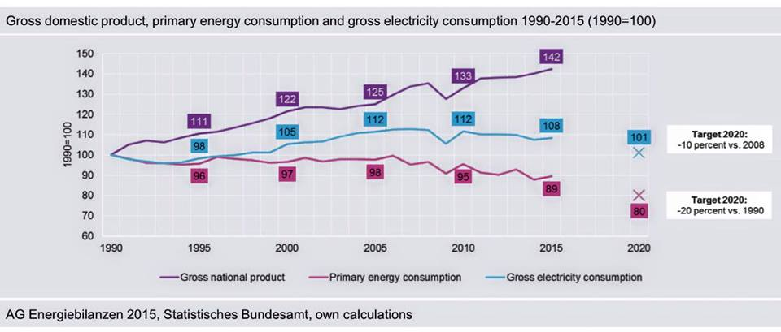
Очевидно, не е феномен. Така е и в Германия.

Slide 22
ИЗВОДИТЕ:
Стабилизация на електропотреблението на нивото на 1990 г. като цел за хоризонта 2020г.,за Германия ,( за нашата страна това се получава по естествен начин), означава, че ерата на „интензивната“ енергетика е завършила.
Въвеждат се нови енергоекстензивни технологии,генериращи продукция с висока добавена стойност.Това автоматично намалява енергийният интензитет в държавата
Последното нарушава линейната зависимост на ръста на БВП и електропотреблението. Това променя и подхода планирането на развитието на сектор електроенергетика да зависи основно от прогнозирания ръст на БВП.Мотивът и сценарийте строителството на нови генериращи мощности да се постави в линейна зависимост от ръста на БВП ,отпада ,поне в следващите 10-15 г.
В прогнозите за темпове на намаляване на енергийният интензитет да се отчете ефекта на „предела на ръста“, след 35 г.
Новите мощности ще се развиват в раздела „заместващи.

Slide 23

МОТИВИТЕ :НЕОБХОДИМОСТ ОТ БАЗОВА ЕНЕРГИЯ , ИЛИ КАКВО ЩЕ ПРАВИМ,КОГАТО ТРЯБВА ДА ЗАТВОРИМ ЦЕНТРАЛИТЕ НА ВЪГЛИЩА?
Ядрената енергетика – надежден източник на базова, без емисионна електроенергия

Slide 24
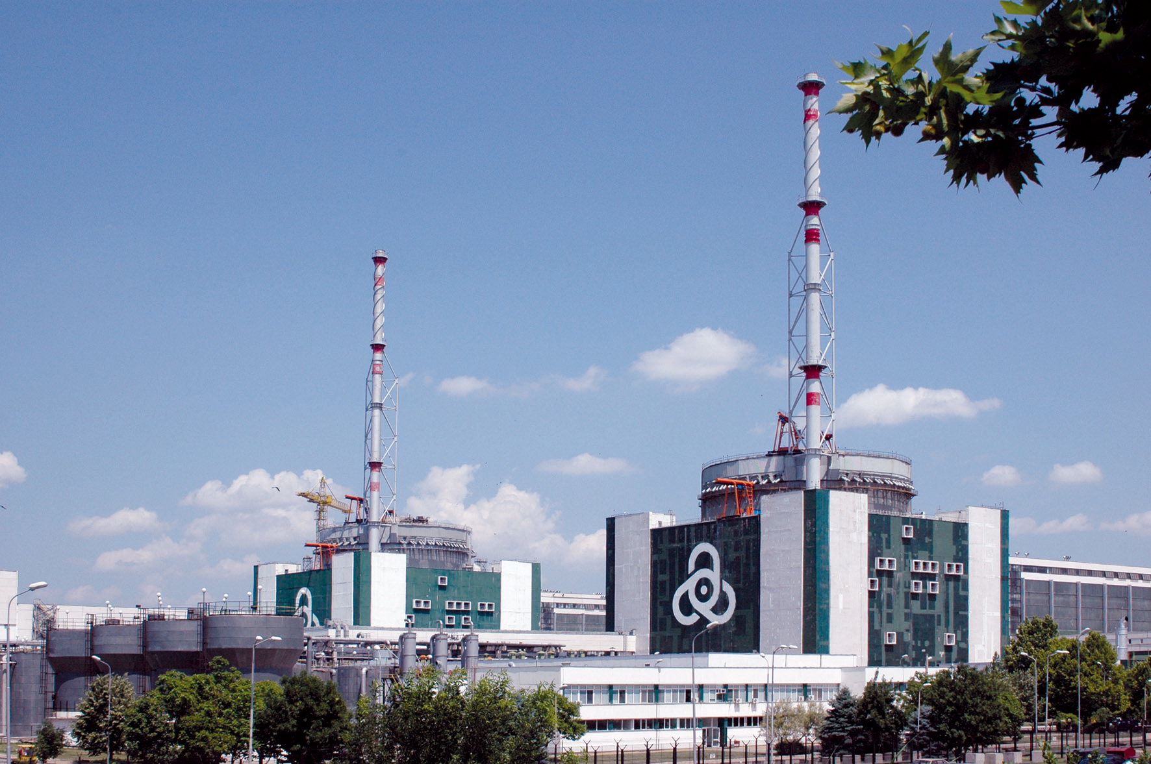
ВЪЗХОДЪТ НА ЯДРЕНАТА ЕНЕРГЕТИКА
Ядрената енергетика-възходът
І етап: 1970 – 1975 г. Изграждане и пуск на 1 и 2 блок с водо-водни реактори ВВЕР-440, модел В-230, с два независими канала на системите за безопасност.
Пуск на 1 блок: 1974 г.
Пуск на 2 блок: 1975 г.
Официалното откриване на АЕЦ “Козлодуй” е на 4 септември 1974 г.
ІІ етап: 1973 – 1982 г. Изграждане и пуск на 3 и 4 блок с водо-водни реактори ВВЕР-440, усъвършенстван модел В-230 с трикратна резервираност на системите за безопасност.
Пуск на 3 блок: 1980 г.
Пуск на 4 блок: 1982 г.
ІІІ етап: 1980 – 1991 г. Изграждане и пуск на 5 и 6 блок с реактори ВВЕР-1000, модел В-320 с херметична защитна обвивка, трикратна резервираност на системите за безопасност.
Пуск на 5 блок: 1987 г.
Пуск на 6 блок: 1991 г.

Slide 25

Ядрената енергетика- падението
Блок | Тип реактор и мощност, MW | Година на включване в енергийната система | Спиране на блоковете | Текуща горивна кампания | Произведена електроенергия за периода, MWh
Блок 1 | ВВЕР-440 | 1974 | 31.12.2002 | 23 | 66 675 397
Блок 2 | ВВЕР-440 | 1975 | 31.12.2002 | 24 | 68 905 334
Блок 3 | ВВЕР-440 | 1980 | 31.12.2006 | 22 | 68 703 260
Блок 4 | ВВЕР-440 | 1982 | 31.12.2006 | 21 | 66 711 966

Slide 26
Произведената енергия в АЕЦ “Козлодуй”/инсталирана мощност( в динамика)

Slide 27
Коефициент на използваемост(ефективност) на АЕЦ
През периодът 2008 г.-2012 г. е постигната максималната(надпроектна) използваемост на АЕЦ(около 103%).
През 1992 г. коефициентът . на използваемост е бил минимален(39%).
Извод : Пределът на еластичност е достигнат. Необходимостта от нова мощност – очевидна!

Slide 28
ВЪГЛЕРОДЕН ОТПЕЧАТЪК
След спирането на 3-ти и 4-ти блок на АЕЦ “Козлодуй” ,2006 ., производството на ТЕЦ “компенсаторно” се увеличава в ущърб на екологията.

Slide 29
Произведена електроенергия(Гвтч) в страната за периода 1992 г-2012 г.

Slide 30

Генератори на парниковия ефект
Ядрена енергетика и екология
Селско стопанство 10%;
Използване на първична енергия
(без транспорта) 21% ;
Транспорт 61% ;
Отпадъци 2% ;
Производственни процеси 6% .

Slide 31
След 1988 г. – тенденция “спад” в динамиката на емисиите СО2;
„декарбонизация“ чрез приватизация и ликвидация на индустриалния потенциал на България.

Slide 32
БВП –РАСТЕ ; ЕМИСИИТЕ СПАДАТ

Slide 34
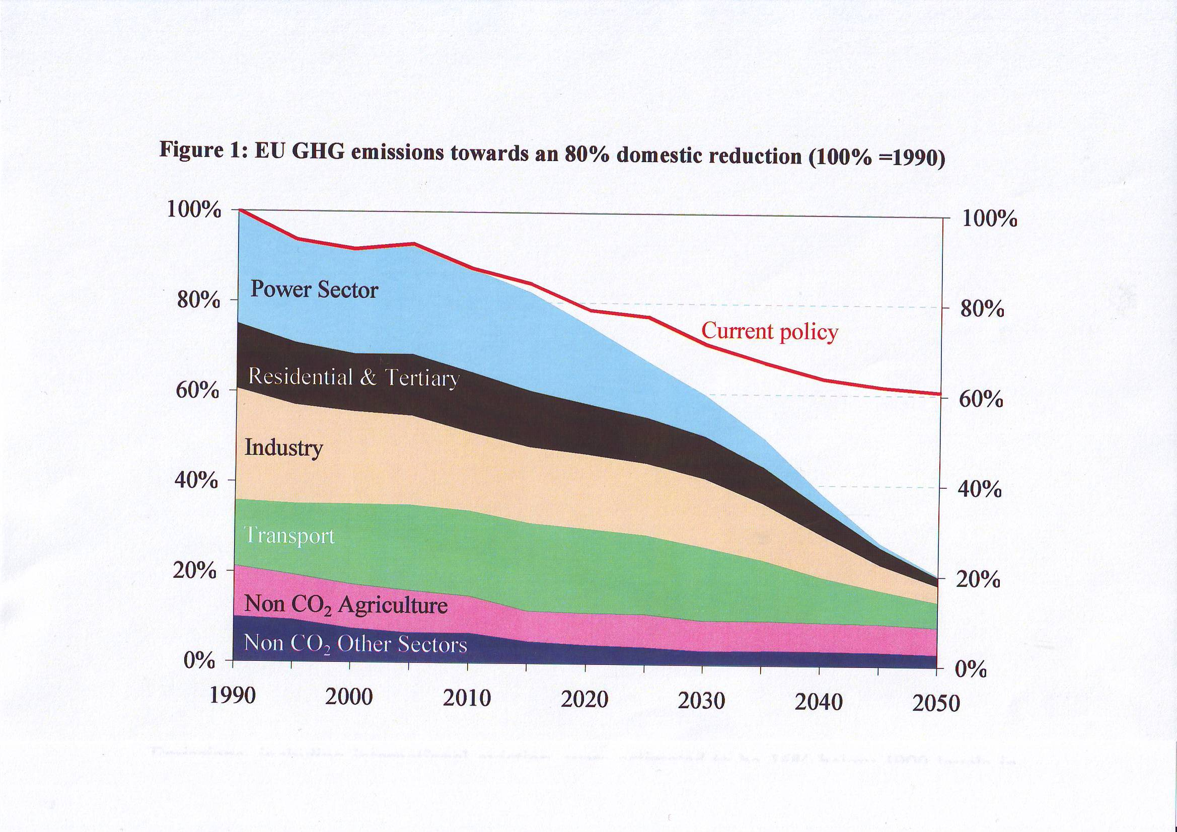
Пътната карта на ЕС в посока намаляване на емисиите “парникови газове” предвижда “зануляване” на емисиите в сектор енергетика до 2050 година.Каква е съдбата на комплекса “Марица-Изток” в хоризонта до 2050 г.’?
Global Carbon Project (2012) More information, data sources and data files at www.globalcarbonproject.org

Slide 35
Производството на АЕЦ има „компенсаторен“ ефект за емисионните термоелектроцентрали , базирани на въглищна горивна база.

Slide 36
За периода от 1992 г. – 2012 г. АЕЦ “Козлодуй” има еквивалент на спестени емисии СО2 в размер на 423 млн. т

Slide 37
Компенсаторният ефект от дейността на АЕЦ по отношение на емисии от СО2 възлиза, средно за периода на 74%.

Slide 38
ОЦЕНКА ЕФЕКТА ОТ ДЕЙНОСТТА НА НОВА АЕЦ ВЪРХУ ТЪРГОВИЯТА С ЕМИСИИ СО2
Изчисленията по този показател се базират върху величината на емисионния коефициент, който определя отношението на произведената (бруто) електрическа енергия от нова АЕЦ и еквивалентната емисия СО2 от конвенционален производител.
За справка ,в страните –членки на ЕС(15) емисионният коефициент гравитира около една средна стойност от 0,8.За нашата страна тези стойности са по-високи от единица.
Базирайки се на данни, публикувани в Енергийната стратегия на Република България (юни 2011 г) в таблицата, приведена по-долу е показана статистика и прогнозите по отношение изменението на емисионния коефициент.

Slide 39
СЦЕНАРИИ ЗА ОЦЕНКА НА ФИНАНСОВИЯ ЕФЕКТ ОТ ДЕЙНОСТТА НА „НОВА“ АЕЦ ВЪРХУ ТЪРГОВИЯТА С ЕМИСИИ СО2(годишно)
Забележка : Ако енергията се произвежда от ТЕЦ – това са допълнителни разходи за крайния потребител.

Slide 40
 |  | 2005 | 2006 | 2007 | 2008 | 2009 | 2010 | 2011 | 2012
Енергийна зависимост, общо | % | 46,70 | 45,50 | 50,70 | 51,70 | 45,10 | 39,60 | 36,00 | 36,10
Енергийна зависимост, въглища | % | 37,00 | 35,20 | 38,60 | 42,60 | 27,30 | 24,70 | 24,40 | 21,40
Енергийна зависимост, петролни продукти | % | 100,00 | 98,20 | 100,00 | 98,70 | 100,00 | 100,00 | 97,70 | 96,90
Енергийна зависимост, природен газ | % | 87,70 | 89,90 | 91,50 | 96,20 | 98,60 | 92,60 | 86,10 | 83,30

Slide 41
Делът на вложените местни енергоносители за производството на електрическа енергия през 2011 г. е 87.7%, а този на вносните – 12.3%.
(ядрената енергия е отчетена като местен енергоносител).
Извод:
Нивото на енергийната ни зависимост в (%) е под средното за ЕС(48%).
Следователно ядрената енергетика е определящ фактор за енергийната независимост!
Източник- Министерство на икономиката и енергетиката :”Бюлетин за състоянието и развитието на енергетиката 2012.
АЕЦ И ЕНЕРГИЙНА ЗАВИСИМОСТ

Slide 42
ЗАКЛЮЧЕНИЕ
Ядрената енергетика и енергията от ВЕИ не следва да се възприемат като алтернативни, а като допълващи се в общия микс.Ядрената енергия и енергията от ТЕЦ са алтернативи в контекста на без карбоновата енергетика и сектор „базова електроенергия“
В следващите 15-20 години се очаква да бъдат изведени от експлоатация около 3600 Мвт. централи , произвеждащи ел.енергия от въглища и около 2100 Мвт. ядрени блокове(5-ти и 6-ти на АЕЦ „Козлодуй след реконструкция и модернизация, съпътствано с увеличаване на срока на експлоатация)
В секторът „заместващи“ ще има място мин. 4150 мвт. ядрени реактори ( ВВЕР 2 Х 1075 , API 1000 -2X 1000) ;
За сектор ВЕИ се оформя квота за около 6200 Мвт с отчитане на годишната разполагаемост, което ще помогне на нашата енергетика да отговори на новите изисквания на ЕС за повишаване дела на ВЕИ в брутно крайно енергийно потребление.

Slide 43

ВЪПРОСИ?
P.S

Slide 44
Благодаря за вниманието!
За контакти:
“Цар Симеон Първи” ,N 31.
1000 София, България
Проф.,д-р Атанас Тасев
Tel.:( +359 2 ) 983 25 54;
Fax: ( +359 2 ) 983 25 54;
Mob.: +359 888 53 52 55
E-mail: tassev@tassevbg.com

